Slide 1

রসায়ন ক্লাসে সবাইকে স্বাগতম

Slide 2


পরিচিতি
মোঃনজরুল ইসলাম মোল্লা। প্রভাষক, বিভাগীয় প্রধান, রসায়ন বিভাগ
বদিউল আলম ডিগ্রি কলেজ মুরাদনগর,কুমিল্লা ।
মোবাইলঃ ০১৭২৩৬৬৬৬৭২
ই-মেইলঃ nazrulcvc@gmail.com

Slide 3
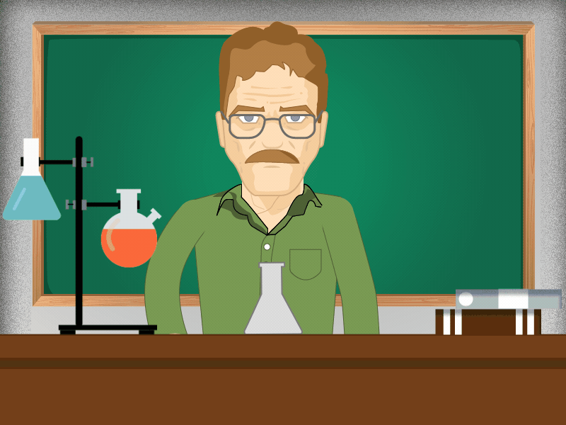
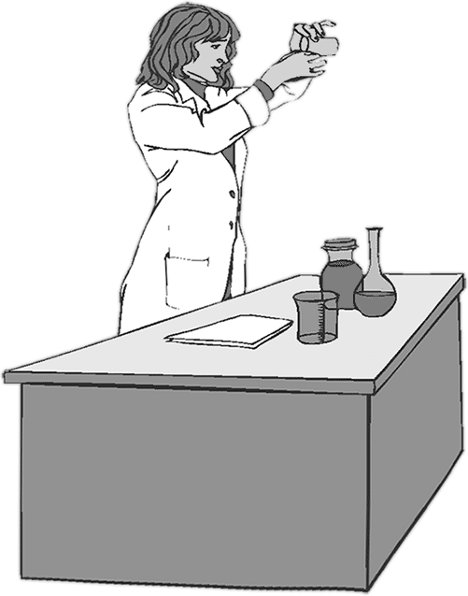
পাঠ
পরিচিতি
শ্রেণিঃ দ্বাদশ
বিষয়ঃ রসায়ন দ্বিতীয় পত্র
অধ্যায়ঃ ২ (জৈব রসায়ন)
নিউক্লিওফিলিক সংযোজন বিক্রিয়া
তারিখঃ২৫/০৮/২৬খ্রি .

Slide 4
কি ধরনের বিক্রিয়া ঘটছে দেখি......
O
∂–
।
।
∂+
CH₃ – C – H
।
+
–
H
CN

Slide 5
আজকের পাঠ
কেন্দ্রাকর্ষী সংযোজন বিক্রিয়া

Slide 6
শিখনফল
এই পাঠশেষে শিক্ষার্থীরা...............
০১) কেন্দ্রাকর্ষী বিকারকের সংজ্ঞা বলতে পারবে।
০২) কেন্দ্রাকর্ষী সংযোজন বিক্রিয়া ব্যাখ্যা করতে পারবে।
০৩) কার্বনিল যৌগে কেন্দ্রাকর্ষী যুত বিক্রিয়ার সক্রিয়তার ক্রম বিশ্লেষণ করতে পারবে।
০৪) কার্বক্সিলিক এসিড কেন্দ্রাকর্ষী যুত বিক্রিয়ায় অংশ গ্রহন না করার কারণ বিশ্লেষণ করতে পারবে।

Slide 7
নিউক্লিওফাইল
+
Nu
e⁻
যেসব বিকারক ধনাত্মক কেন্দ্রের প্রতি আকর্ষণ অনুভব করে এবং বিক্রিয়াকালে ইলেকট্রন দান করে তাদেরকে নিউক্লিওফাইল / কেন্দ্রাকর্ষী বিকারক বলে।

Slide 8
O
∂–
।
।
∂+
CH₃ – C – H
।
+
–
H
CN

Slide 9
নিউক্লিওফাইল
+
Nu
e⁻
ঋণাত্মক চার্জযুক্ত আয়ন
মুক্তজোড় ইলেকট্রন সম্পন্ন প্রশম অনু
CH₃⁻ , Cl⁻ , CN⁻ , OH⁻
NH₃ , H₂O , RMgX

Slide 10
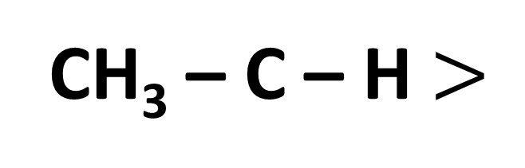
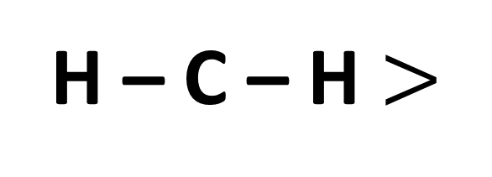
*** ধনাত্মক আবেশী প্রভাব
O
–
O
–
O
–
∂
∂
∂
।
।
।
।
।
।
∂⁺
∂⁺
∂⁺
H – C – H $>$
CH₃ – C – H $>$
CH₃ – C – CH₃
*** স্টেরিক বাধা
সক্রিয়তার ক্রম
O
–
O
–
O
–
H
∂
H
∂
H
∂
।
।
।
।
।
।
–
–
–
C – H
– C –
∂⁺
– C – H
∂⁺
H – C – H
H – C
∂⁺
H – C
–
–
–
H
H
H

Slide 11

একক কাজ
নিউক্লিওফাইল কী ??
কার্বোনিল যৌগ কেন্দ্রাকর্ষী যুত বিক্রিয়া দেয় কেন ?

Slide 12

দলীয় কাজ
০১) এসিটিক এসিড কেন্দ্রাকর্ষী যুত বিক্রিয়া দিবে কীনা বিশ্লেষণ কর ।

Slide 13

বাড়ীর কাজ
*** কেন্দ্রাকর্ষী যুত বিক্রিয়ায় ইথান্যাল অপেক্ষা মিথান্যাল অধিক সক্রিয় হওয়ার কারণ ব্যাখ্যা কর।

Slide 14

ধন্যবাদ সবাইকে

